Slide 1
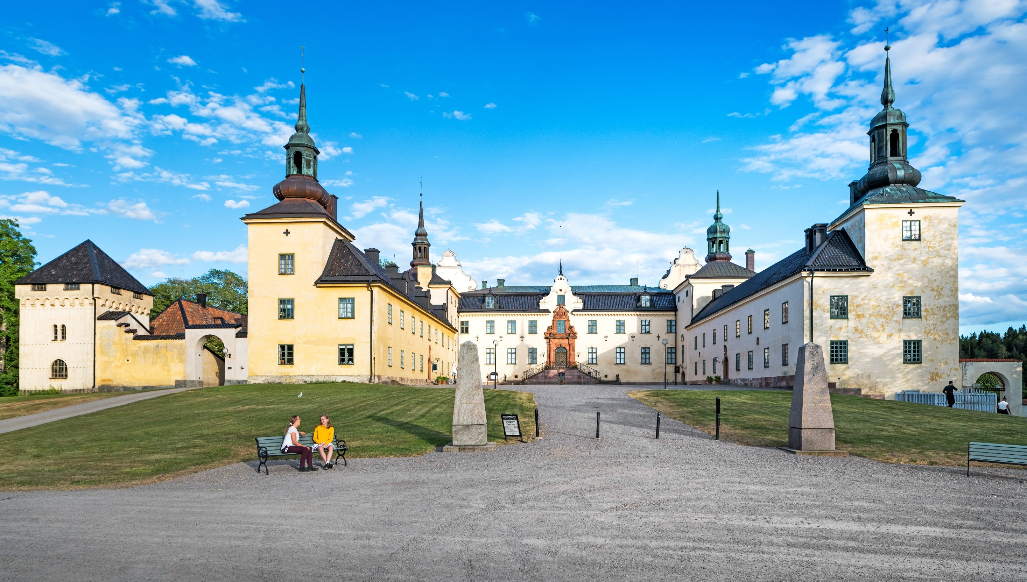


Slide 2
Teknikutveckling i samhället
2025 ser vi framförallt framför oss:
-Att de flesta av informationstjänster, ansökningar och beslut kan utföras när som helst på dygnet och via automatiserade funktioner. Och vi kommer ha krav på oss från medborgare att kunna möta nya behov på tillgänglighet och service gällande tjänster
-Att nästan alla insatser och tjänster kommer att kunna utföras på distans.
-Att i stort sett all elektronisk teknik kommer att vara trådlös, inbyggd eller bärbar och röststyrd.
-Att virtual reality och augmented reality kommer att användas som verktyg inom alla verksamheter.
-Att teknik för big data hjälper till att fatta beslut.
-Att mycket kommer att vara uppkopplat och automatiseringen kommer att ta över en stor del av det arbete som idag utförs av personal.
-Att våra medborgare kommer att möta en förändrad arbetsmarknad och som arbetsgivare kommer vi att efterfråga en annan kompetens. De förändringar som kommer till följd av teknikutvecklingen ställer stora krav på ett förändringsarbete inom alla kommunens verksamheter de kommande åren.

Slide 3
Lite historik
Tyresö Kommun startade RPA satsningen i april/maj 2018
AKOA, konsulter inom RPA, satte igång med processkartläggningar och intervjuer
Ingen styrning från Tyresö kommun
AKOA fick väldigt lite draghjälp och sprang in i många stängda dörrar – ”vi har inte tid” – ”vi vet inte vad det här är”
Dålig förankring i organisationen
Nytt fokus på digitalisering i Augusti 2018
1:a styrgruppsmötet med AKOA i mitten av augusti
Omvärldsanalys, hur har andra gjort och vilka misstag har andra gjort som vi inte ska upprepa hos oss
From 1:a september gör vi RPA satsningen gemensamt med AKOA med täta dialoger och avstämningar
Gemensam målbild och tillvägagångssätt
Fokus på att bredda arbetet

Slide 4
Bedömda effekter genom automation utifrån Tyresö kommuns verksamhet som helhet
PERSPEKTIV
 | Verksamheten | Medborgaren | Medarbetare
Effektivisering | Ökad flexibilitet och skalbarhet Potentiella kostnadsbesparingar Effektivare verksamhet Snabbare lösningar och resultat Underlätta arbetsprocesser | Kundupplevelse där de får rätt beslut snabbt Snabbare processflöde | Öka frisknärvaro Bättre användning av resurser Minskat manuellt arbete
Attraktivare arbetsplats | Bättre nyttjande av resurser Reducerar repetitiva arbetsuppgifter Minskade stressnivåer | Öka förtroende genom att vara med tillgängliga Lägga mer tid på kundkontakt - tid över att förmedla arbeten för arbetsförmedlare | Mer tid till intressantare och värdeskapande arbetsuppgifter –automatisera det tråkiga arbetet
Öka kvaliteten | Ökad efterlevnad av regelverk Kvalitetssäkring Skapa förutsättningar för att göra rätt | Lägga tid på det som skapar värde Förbättrad generell kvalitet Ökad rättssäkerhet | Förbättrad/tryggare arbetsmiljö Möjlighet att lära sig nya färdigheter
Ökad Medborgarnytta | Snabbare handläggningstider | Ökad medborgarupplevelse/nöjdhet Snabbare ledtider | Mer tid åt mänskliga möten Ökad fokus på medborgarna
1
2
3
EFFEKTER
4
5
6
7
8
9
10
11
12
Notes:
Akoa tog i strategiworkshop fram den här bilden som vi tycker är bra. Den täcker in det vi vill göra och den håller fortfarande enligt oss.
Man kan se den som en typ av styrkort….

Slide 5
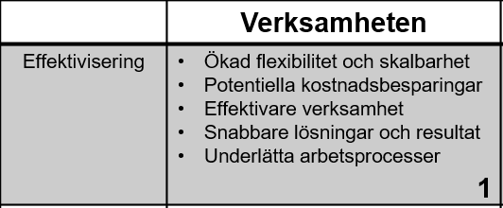
Fokus under 2020
Mål : 40 automatiserade processer
Mål : Tidsbesparing motsvarande 10 heltidsanställda
Notes:
Vårt fokus nu. Att trycka ner kostnader och bli mer effektiva, men detta ger också synergieffekter på verksamheter som har direkt kontakt med medborgare

Slide 6
Organisationens mognad styr var vi börjar
AI möjligt
Odokumenterade processer
Dokumenterade processer
Optimerade processer
Automatiserade processer
Optimerade beslutsprocesser
Automation möjligt
Digital startsträcka
Notes:
AI – vad är det??

Slide 7
Organisationens mognad styr var vi börjar
AI möjligt
Odokumenterade processer
Dokumenterade processer
Optimerade processer
Automatiserade processer
Optimerade beslutsprocesser
Automation möjligt
Digital startsträcka
Notes:
AI – vad är det??

Slide 8




Organisationens mognad kan begränsa oss
Verksamhetsprocess idag
. .
. .
. .
Verksamhetsprocess i morgon
. .
. .
. .
?
?
?
?
Notes:
Koppla till SKL ovan.
Koppla till svårt att rekrytera .
Men det är även en kulturresa!! Och kan behöva annan typ av kompetens…utbildning och omställning.

Slide 9
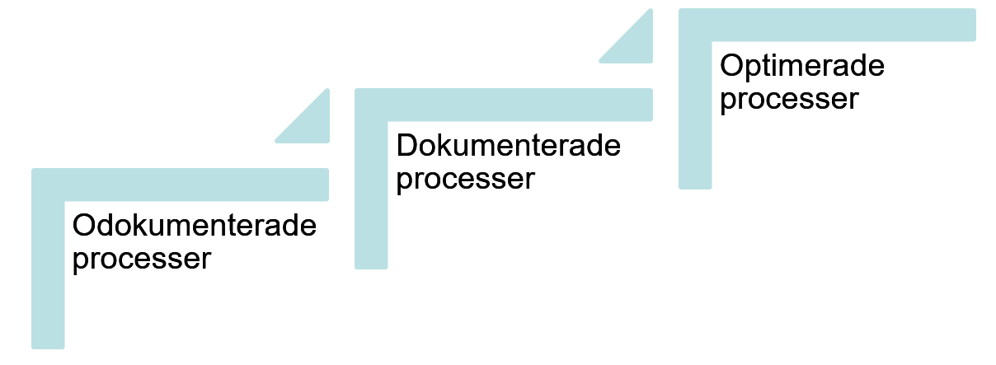
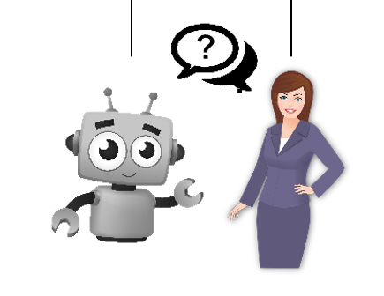
Vad innebär en digital startsträcka?
Medarbetarna blir mer vana att arbeta med processer
Verksamhetsutvecklingen baseras på processförbättringar
Medarbetarnas förståelse ökar för hur tekniken är en del av den nya vardagen
Styrning och ledning anpassas till att inkludera teknik som ”medarbetare/resurs”
Digital startsträcka
Medarbetarnas tillit till ”Här trivs nya tankar” ökar
Systematik gör att man fokuserar på rätt aktiviteter

Slide 10
Fokus Digitalisering 2019-2022
”ge verksamheterna en möjlighet att dra efter andan. Så att vi kan få kraft att göra prioriteringar och effektiviseringar”
Välfärdsteknologi
Smarta autonoma lösningar
Ett (1) ärendehanteringssystem
Processautomation
Ökad Kvalitet
Ökad Kvalitet
Ökad Medborgarnytta
AI möjligt
Ökad Medborgarnytta
Digital mognad
Ökad Kvalitet
Ökad Medborgarnytta
Attraktiv Arbetsplats
Automation möjligt
Attraktiv Arbetsplats
Attraktiv Arbetsplats
Attraktiv Arbetsplats
Effektivisering
Effektivisering
Effektivisering
Digital startsträcka
Effektivisering
2019
2020
2021
2022
Notes:
Startar i processkartläggning för automation…

Slide 11
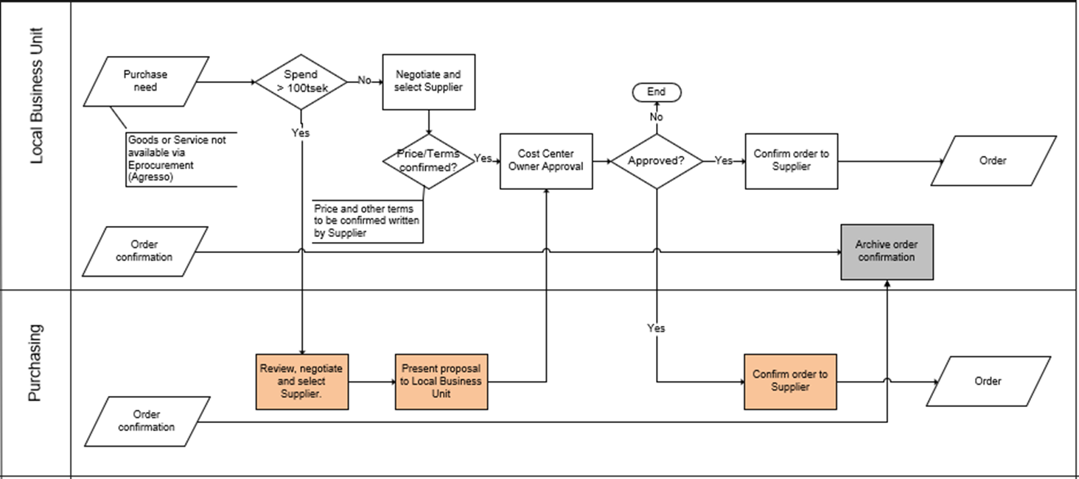
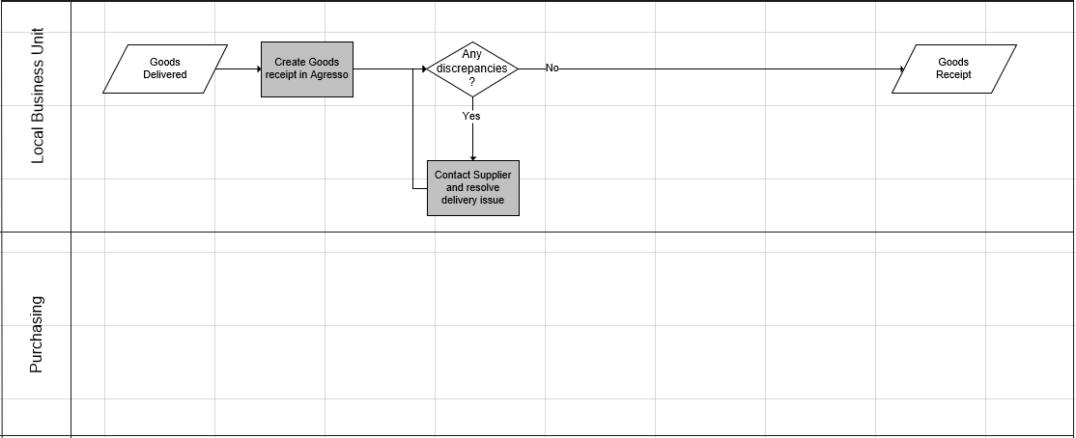
Verksamhetsutveckling!
Administrativa processer
Hela värdet genom automation realiseras genom att man optimerar organisationens processer utifrån automationsperspektivet.
Det är INTE IT/Digitaliseringsavdelningen som hittar vad som behöver effektiviseras eller automatiseras, det är de olika förvaltningarna som är experter på vad som behöver effektiviseras.
IT/Digitaliseringsavdelningen är en katalysator och utförare för att möjliggöra effektiviseringar med hjälp av olika tekniker som processkartläggning, kravworkshops, analys och utveckling
NULÄGE
ANALYS
BÖRLÄGE
Såväl organisation, process och systemstöd påverkas av automationsanalysen.
Notes:
Detta är såklart drömläget men med tanke på det pressade läge som många kommuner befinner sig i så kan man behöva genomföra en automation för att frigöra tiden så att vi har tid till att göra detta, att optimera befintliga processer

Slide 12
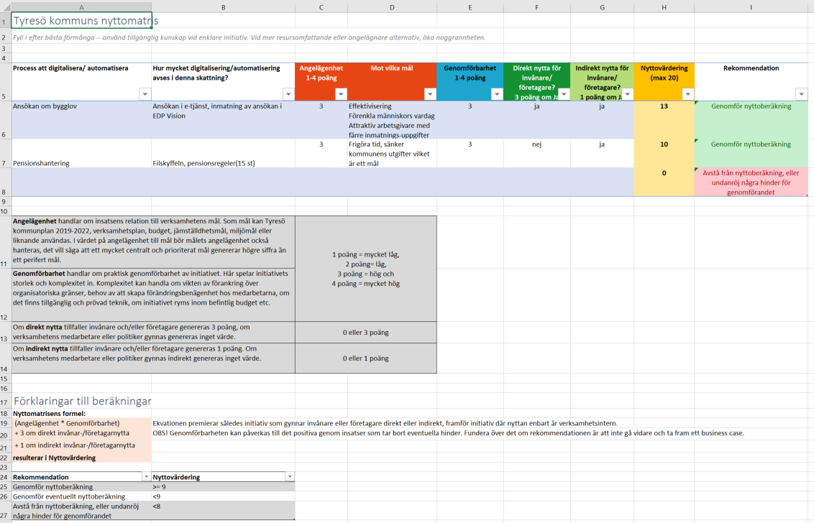
Hur prioritera allt?
Första steg är att i möte med verksamheten ställa rätt frågor
Angelägenhet
Vilka mål ska detta gå mot
Genomförbarhet
Nytta för medborgare/verksamhet, direkt och indirekt
Vi får svaret i form av poäng
Över 9 poäng -> gå vidare
Under 9 poäng -> stanna och vänta

Slide 13
Var är vi idag – vad är planen för 2021
Mål 2020-12-31 var satt till 40 processer med tidsbesparing motsvarande 10 heltidsanställda, vi kommer nå det målet
Mål att alla förvaltningar ska ha minst en automatisad process under 2020, vi kommer nå det målet
Vi kommer under 2021 att fokusera än mer på medborgarnytta och kvalitet.
Utnyttja ”nya” tekniker som AI, BI, Abbyy(inläsning av ostrukturerat data)
RPA och automation first in mind när förvaltningar och enheter verksamhetsutvecklar
2021 - 2022 kommer vi satsa än mer och bredda till fler enheter och förvaltningar
Organisera och bygga Center of Excellence
Notes:
KSF var först ut och det märks i mognadsgraden och vilja i att automatisera sina processer

Slide 14
Fokus på medborgarnytta men även ökad kvalitet och bra förutsättningar för att göra rätt
PERSPEKTIV
 | Verksamheten | Medborgaren | Medarbetare
Effektivisering | Ökad flexibilitet och skalbarhet Potentiella kostnadsbesparingar Effektivare verksamhet Snabbare lösningar och resultat Underlätta arbetsprocesser | Kundupplevelse där de får rätt beslut snabbt Snabbare processflöde | Öka frisknärvaro Bättre användning av resurser Minskat manuellt arbete
Attraktivare arbetsplats | Bättre nyttjande av resurser Reducerar repetitiva arbetsuppgifter Minskade stressnivåer | Öka förtroende genom att vara med tillgängliga Lägga mer tid på kundkontakt - tid över att förmedla arbeten för arbetsförmedlare | Mer tid till intressantare och värdeskapande arbetsuppgifter –automatisera det tråkiga arbetet
Öka kvaliteten | Ökad efterlevnad av regelverk Kvalitetssäkring Skapa förutsättningar för att göra rätt | Lägga tid på det som skapar värde Förbättrad generell kvalitet Ökad rättssäkerhet | Förbättrad/tryggare arbetsmiljö Möjlighet att lära sig nya färdigheter
Ökad Medborgarnytta | Snabbare handläggningstider | Ökad medborgarupplevelse/nöjdhet Snabbare ledtider | Mer tid åt mänskliga möten Ökad fokus på medborgarna
1
2
3
EFFEKTER
4
5
6
7
8
9
10
11
12
Notes:
Akoa tog i strategiworkshop fram den här bilden som vi tycker är bra. Den täcker in det vi vill göra och den håller fortfarande enligt oss.
Man kan se den som en typ av styrkort….

Slide 15
Exempel två olika områden och olika effekter av medborgarnytta som är i drift nu:
- Bygglovsansökan
- Korta insatser för funktionshindrade och administration för daglig verksamhet

Slide 16
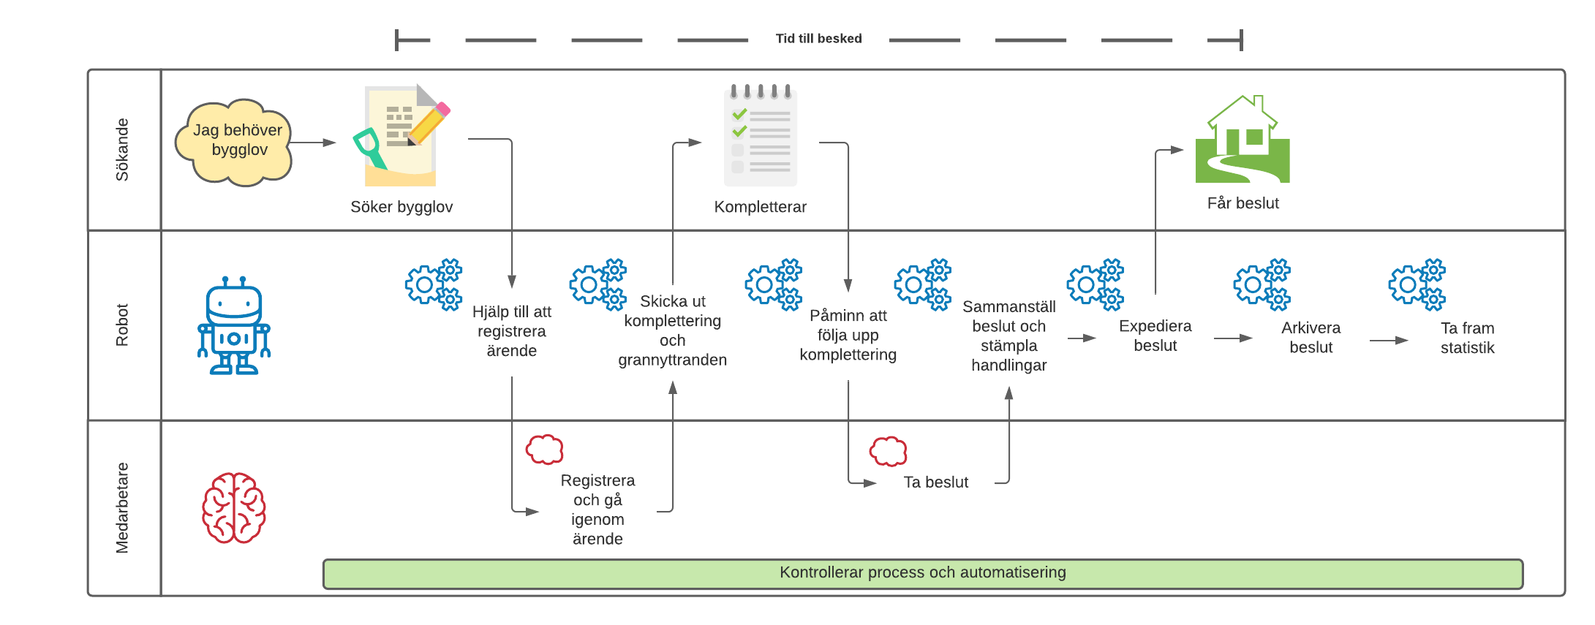
Bygglovsansökan – Många delprocesser bidrar till mer effektivitet och kvalitet i helheten
Automatisering bidrar till att bygglovssökande får snabbare besked
Automatiseringen avlastar de anställda så de snabbare kan hantera de ärenden som ligger, och kunna ha bättre kontakt och återkoppling till de sökande
Flödesschemat är en förenkling av processen.

Slide 17
Administrativa delar av omsorgen – frigör tid för stöd
Genom att automatisera administrativ börda för anställda frigörs tid för att hjälpa brukare till god livsföring
Exempel på processer som bidrar till bättre omsorg är:
  Administrering av korta insatser för funktionshindrade
  Administrering för daglig verksamhet – bidrar även till att brukare får snabbare och mer rättssäkra utbetalningar av habiliteringsersättning
Korta insatser
Varje månad
Daglig verksamhet
Varje månad
Samla in tidrapporter
Kontrollera så att rätt tid läggs på respektive brukare
Skapa underlag för faktura och bokföring
Bokför faktura
Samla in tid på aktivitet för respektive brukare
Kontrollera mot regler för ersättning
Skapa underlag för internfaktura
Skapa underlag för ersättningar till brukare
Bokför och skapa utbetalningar för HAB

Slide 18
Hur räknar vi fram rätt nytta och effekt?
Vi genomför processkartläggning, nyttoberäkning och prioritering tillsammans med verksamheterna. Vi bedömer vad som ska och måste göras
Vi tittar på genomförbarhet, dokumenterar PDD, utvecklar och testar tillsammans med verksamheten
Modellen vi använder för bedömning har vi hämtat från Varbergs kommun och den finns på dela digitalt. En bra och lagom detaljerad modell för oss i nuläget
Notes:
Tillsammans gör vi första punkten

Slide 19
Vad gör vi för att bli ännu bättre?
RPA/Automation har skapats som tjänst att beställa med innehåll av:
  Processkartläggning
  Behovsanalys
  Nyttoberäkning
  Utveckling
Notes:
Alla delar behöver inte göras om, vissa har redan klara processkartor, ibland är behovet att enbart frigöra tid så att de kan använda den tiden till att förbättra sina processer.

Slide 20
Vad blev konsekvensen av att mäta på sparad tid och effektivisering utan att säkra effekthemtagning?
Positiva konsekvenser
  Enkelt att förhålla sig till och räkna på
  Lätt att kommunicera till politiken om
Negativa konsekvenser
  Politiken fokuserade på den besparade tiden, dvs man såg inte att medarbetare frigjorde tid och kunde lägga den tiden på andra mer viktiga arbetsuppgifter än enbart administration (kvalitet)
  Förvaltningarnas ramar inför 2021 minskas i relation till den effektivisering som gjorts (7 msek/år)
  Förvaltningar kan bli mer återhållsamma när det gäller nya satsningar på automation och digitalisering

Slide 21



